Slide 1

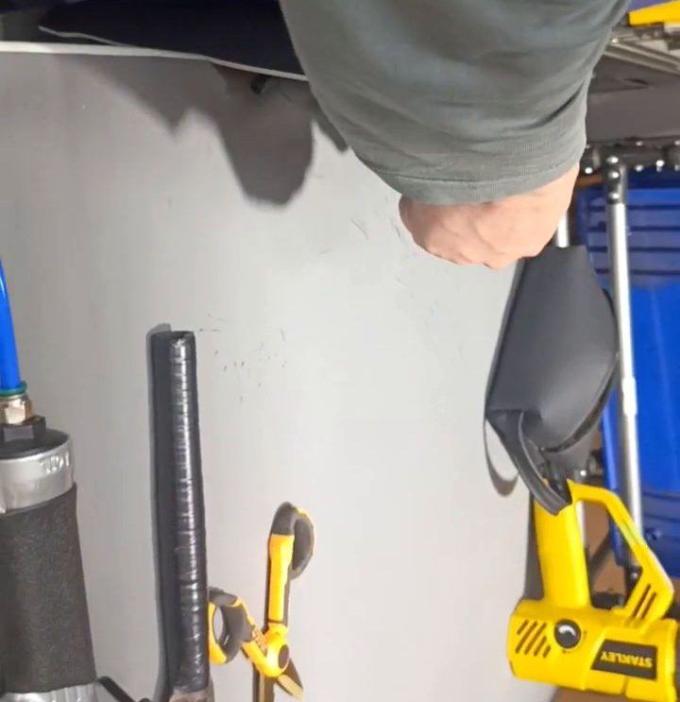
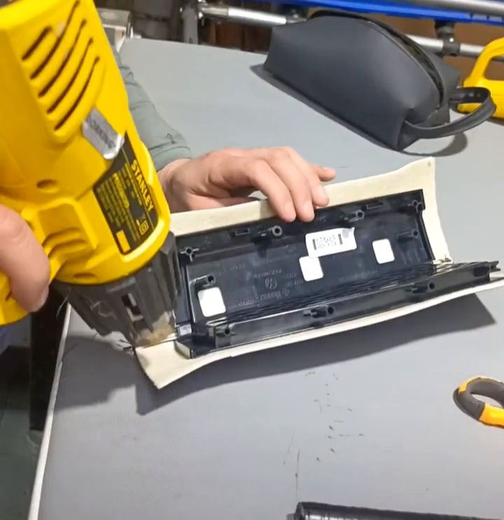
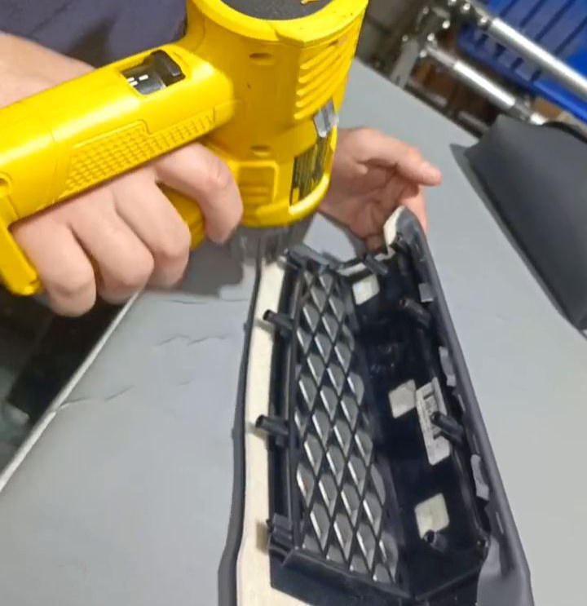
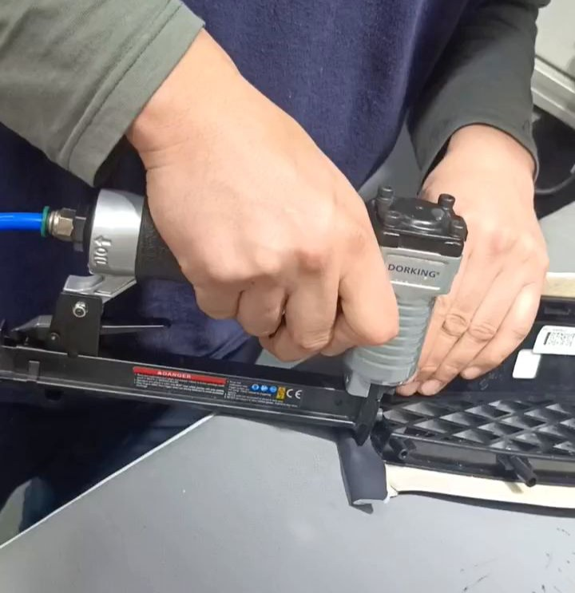
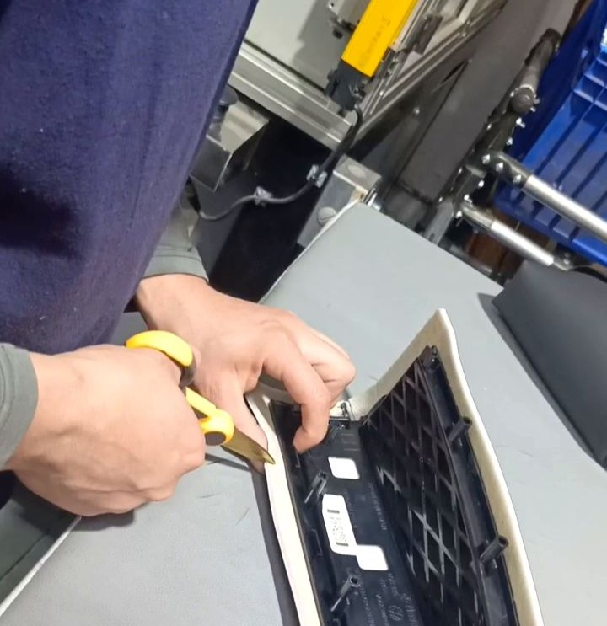
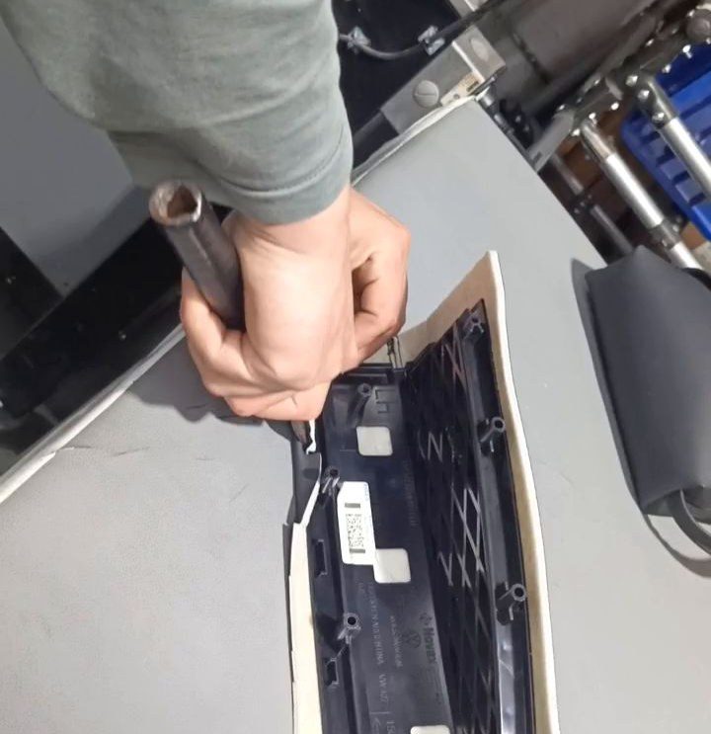
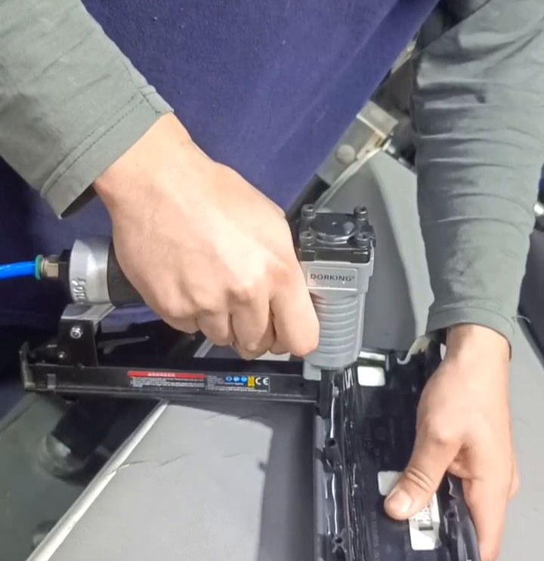
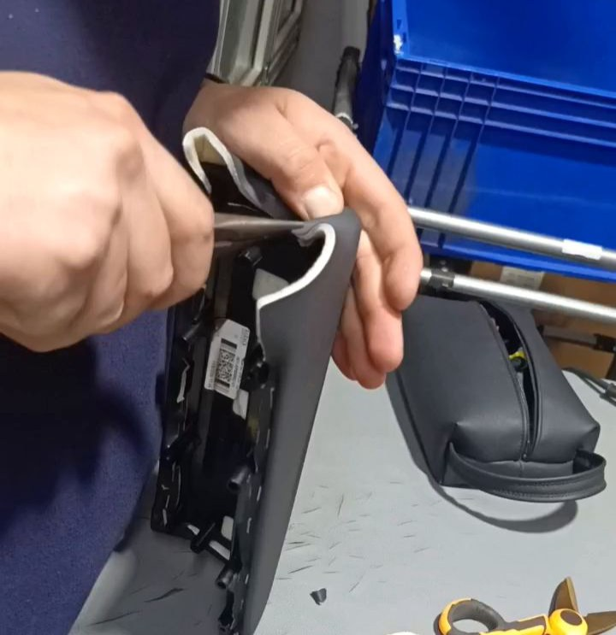
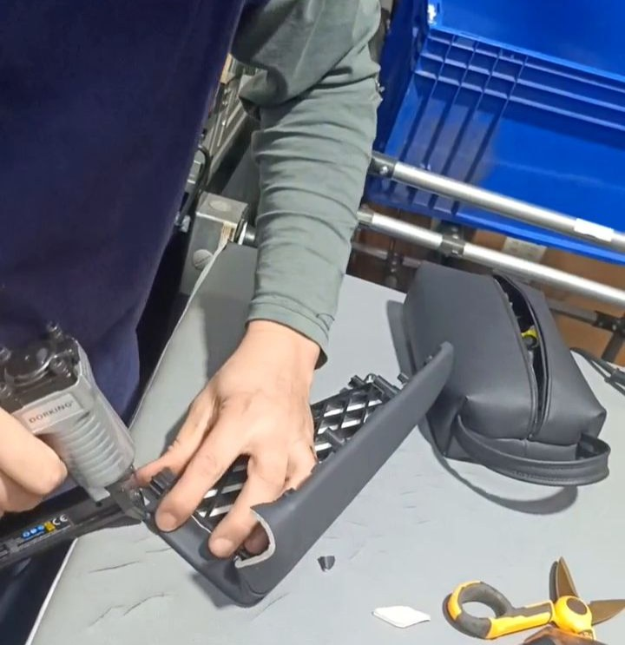
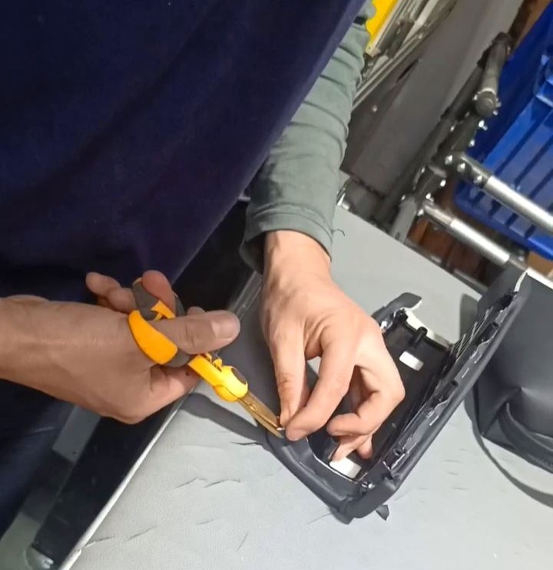
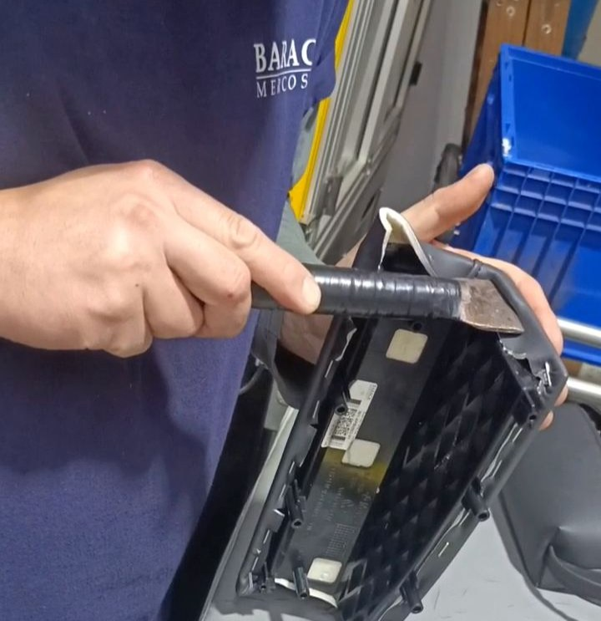
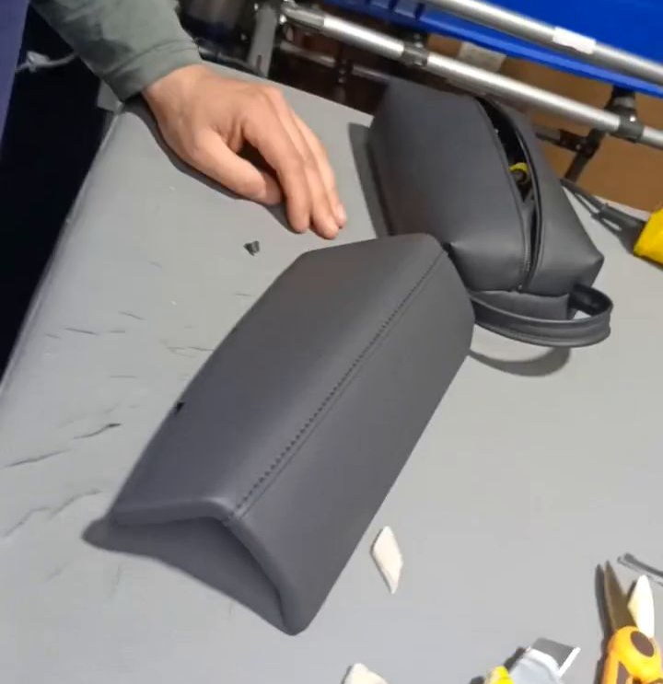




HOJA DE OPERACIONES
Form: I-IN-002.4-R01
HO-971
N° DE OPERACIÓN
DENOMINACIÓN DE LA OPERACIÓN
MODELO O VEHÍCULO
REALIZÓ:
P.GAMBOA
-
ENGRAMPADO
PATAGONIA
APROBÓ:
C.BAPTISTA
SECTOR
COD. DE PIEZA / DESCRIPCIÓN
CLIENTE
N° PUESTO
FECHA:
25/09/2026
TAPIZADO
N297 / N328 – APB TRA IZQ / APB TRA DER
NOVAX
-
REV.
1
REF. 1
REF. 2
REF. 3
REF. 4
DESCRIPCIÓN DE LA OPERACIÓN
1. Verificar herramental: pistola de calor, engrampadora neumática con grampas, tijera, pinza, cutter y espátula. – Ver REF. 1
2. Colocar la funda boca abajo y centrar el sustrato plástico sobre ella. – Ver REF. 2
3. Calentar el borde de la funda con la pistola de calor. – Ver REF. 3
4. Tensar y engrampar el primer lado largo, del centro hacia los extremos. – Ver REF. 4
5. Hacer piquetes con tijera en curvas y esquinas. – Ver REF. 5
6. Calentar las esquinas y remeter el material con la espátula. – Ver REF. 6
7. Engrampar el lado opuesto con tensión uniforme. – Ver REF. 7
8. Extremo curvo: calentar, tensar con pinza y plegar sobre el sustrato. – Ver REF. 8
9. Engrampar el extremo curvo sin arrugas en la cara vista. – Ver REF. 9
10. Recortar el excedente con tijera o cutter, sin cortar la zona engrampada. – Ver REF. 10
11. Asentar los bordes con la espátula. Sin grampas salientes ni sueltas. – Ver REF. 11
12. Controlar la cara vista (sin arrugas, pliegues ni marcas de calor) y colocar en contenedor de piezas OK. – Ver REF. 12
Herramental del puesto
Posicionado de sustrato sobre funda
Calentado del borde
Engrampado lado largo
REF. 5
REF. 6
REF. 7
REF. 8
Piquetes en curvas y esquinas
Remetido con espátula
Engrampado lado opuesto
Tensado del extremo con pinza
REF. 9
REF. 10
REF. 11
REF. 12
Grampa mal colocada, saliente o suelta: retirar con pinza y volver a engrampar. No apoyar la pistola de calor sobre la cara vista.
CICLO DE CONTROL
ELEMENTOS DE SEGURIDAD
Referencia: OP - Operador de Producción
Características a controlar
Método de control
Resp.
Frec.
Registro
Cara vista sin arrugas, pliegues ni marcas de calor
Visual
OP
100%
Registro de control
Grampas firmes, sin salientes ni sueltas
Visual / Táctil
OP
100%
Registro de control
Engrampado del extremo
Recorte de excedente
Asentado de bordes
Pieza terminada
Funda centrada y tensada según pieza patrón
Visual / Pieza patrón
OP / Calidad
Inicio de turno / cambio de versión
Set up
PLAN DE REACCIÓN ANTE NO CONFORME
Existe pieza patrón
Visual
OP / Calidad
Inicio de turno / cambio de versión
Set up
SI DETECTA "PRODUCTO" O "PROCESO" NO CONFORME
DETENGA LA OPERACIÓN
NOTIFIQUE DE INMEDIATO A SU LÍDER O SUPERVISOR
ESPERE LA DEFINICIÓN DEL LÍDER O SUPERVISOR
Presión de aire de engrampadora: [A CONFIRMAR] bar
Manómetro
OP
Inicio de turno / luego de mantenimiento
Set up
Disponibilidad de los componentes
Visual
OP
Inicio de turno / cambio de versión
Set up

